Slide 1
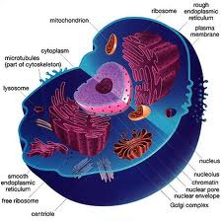
PËRBËRJA KIMIKE E QELIZËS

Slide 2
Citologjia
Shkenca që e studjon qelizën quhet citologji
Qeliza është njësia themelore ndertuese dhe funksionale e të gjitha qenjeve të gjalla
Qdo qelizë që të mbahet në jetë duhet ti ketë tri sisteme strukturore:
  Sistemi i mëmbranave
  Sistemi energjetik
  Sistemi i autoreproduksionit

Slide 3
Organizimi i organizmave shumqelizorë
Qelizat te organizmat shumqelizorë bashkohen dhe formojnë indet
Indet bashkohen duke formuar organet
Organet bashkohen duke formuar sistemet e organeve
Sistemet e organeve bashkohen duke fomuar organizmin
Organizmi si i tërë është bartës i jetës

Slide 4
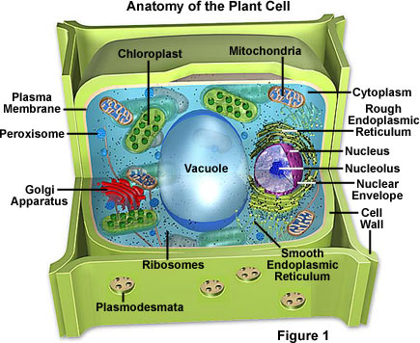
PËRBËRJA KIMIKE E QELIZËS
Qeliza paraqet kompleks të shumë substancave kimike joorganike dhe organike

Slide 5
Pjesët përbërse joorganike të qelizës
Përbërsit joorganik të qelizës janë:
  Uji
  Elementet kimike
    Në formë jonesh
    Në formë kriprash minerale

Slide 6
Uji
Gjendet në qeliza në sasi të ndryshme psh:
  10% smalti i dhëmbëve
  10-14% farat e bimëve, sporet.
  66% te njeriu
  76-86% te bretkorët (ujtokësorët)
  95% te kandilat e detit, shalqini, trangujt, pjepri, etj

Slide 7
Uji
Gjendet në dy forma:
    I lirë
      Përbën 95-96% të ujit në qelizë dhe ka rol:
        Tretës,
        Mjedis ku kryhen reaksionet biokimike
        Mënjanon materjet e dëmshme
        Freskon qelizën (pengon tejngrohjen)
        Zbut sipërfaqet
        Dinamizon qelizën
        Reanimon – ringjall, psh. farat, sporet, etj
    I lidhur
      Përbën 4-5% të ujit në qelizë dhe ka rol:
        Pengon fundrrimin e grimcave koloidale
        Nuk i tret kriprat
        Ngrin në temperatur -40ºC

Slide 8
Elementet kimike të qelizës
Biogjene (me veprim të lart biologjik)
      40% e elmenteve
Abiogjene (veprim të ulët biologjik)
      60% e elmenteve
Makroelemente
      Oksigjeni O₂ - 70%
      Karboni C – 18%
      Hidrogjeni H – 10%
      Ca, N, K, Si, P, Mg, S, Cl, Na, Al, Fe, etj
Mikroelemente
      Mn, B, Cu, Zn, F, Ba, Ni, Li, J, Co, Cr, etj
Ultramikroelemente
      Hg, Au, Ra, etj

Slide 9
Përbërsit organik të qelizës
Karbohidratet (glucidet, saharidet, sheqernat)
Yndyrnat (lipidet)
Proteinat

Slide 10
Karbohidratet
Përbëhen nga C, H, O, në raport 1:2:1 (C₆H₁₂O₆)
Ndahen në tri grupe
  Monosaharide
  Disaharide
  Polisaharide

Slide 11
Monosaharidet
Nuk zbërthehen në sheqerna më të thjeshtë
Formula e përgjithshme C_{n}(H₂O)_{n}
Në bazë të numrit të atomeve të karbonit ndahen në:
  Trioza - me tri atome karbon
  Tetroza - me katër atome karbon
  Pentoza - me pesë atome karbon (riboza, deoksiriboza)
  Heksoza - me gjasht atome karbon (glukoza, fruktoza, galaktoza etj formula e përgjithshme C₆H₁₂O₆ )

Slide 12
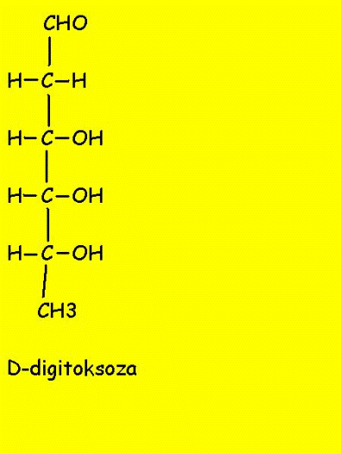
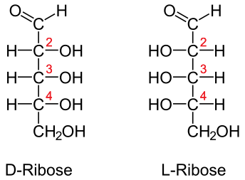
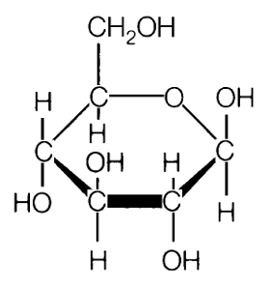
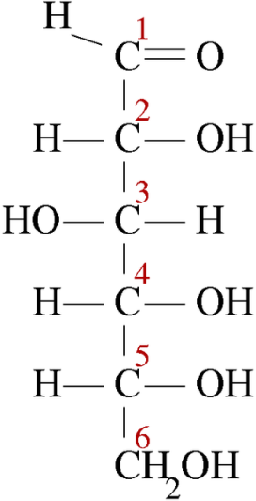
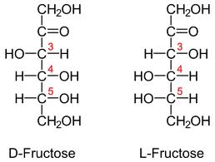
Pentozat dhe heksozat
Deoksiriboza
D-Riboza
L-Riboza
D-Fruktoza
L-Fruktoza
Glukoza
Glukoza

Slide 13
Disaharidet
Formohen me bashkimin e dy monosaharideve
Formula e përgjithshme C₁₂H₂₂O₁₁
Më të rëndësishmet janë
  Maltoza (Gl+Gl)
  Saharoza (Gl+Fr)
  Laktoza (Gl+Gal)

Slide 14
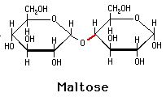
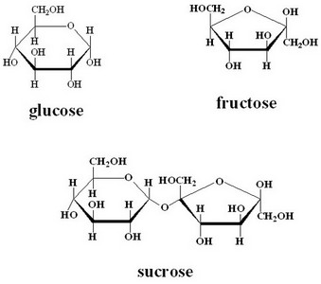
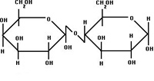
Disaharidet
Maltoza
Glukoza
Fruktoza
Laktoza
Saharoza

Slide 15
Polisaharidet
Formohen me bashkimin e shumë molekulave të monosaharideve
Formula e përgjithshme empirike (C₆H₁₀O₅)_{n}
Më të njohurat janë:
  Te shtazët:
    Glukogjeni (në citoplazmë, ushqim rezervë)
    Kitini (material ndërtues )
  Te bimët:
    Amidoni (në citoplazmë, ushqim rezervë)
    Celuloza (material ndërtues )

Slide 16
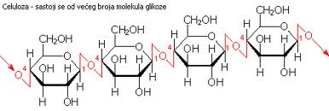
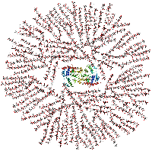
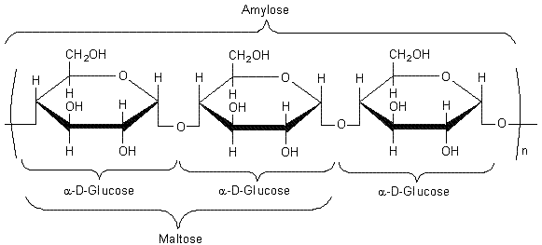
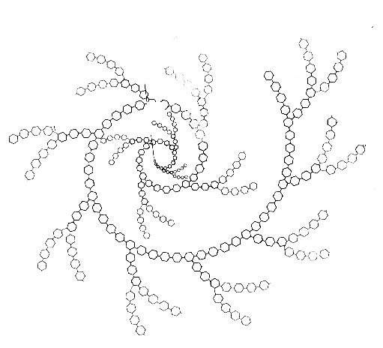
Polisaharidet
Celuloza
Glukogjeni
Amidoni
Glukogjeni

Slide 17
Lipidet (yndyrnat)
Përbëhen nga C, H, O,
Ndërtohen nga glicerina dhe tri acide yndyrore
Ndahen në:
  Yndyrna të tjeshta (përmbajnë vetëm glicerinë dhe acide yndyrore)
  Yndyrna të përbëra ( përveç glicerinës dhe acideve yndyrore përmbajnë edhe P, N, sheqena, proteina, etj) psh. lipoproteidet, fosfolipidet, glukolipidet, karotenoidet, steroidet etj

Slide 18
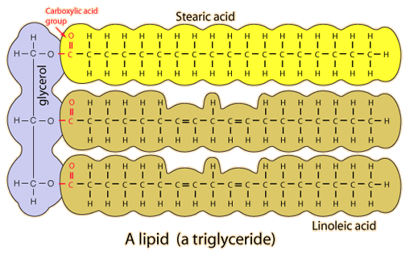
lipidet
Grupi acidik
Karboksil
Acidi stearik
Gliceroli
Acidi linoleik
Lipidet e theshta
(trigliceridet)

Slide 19
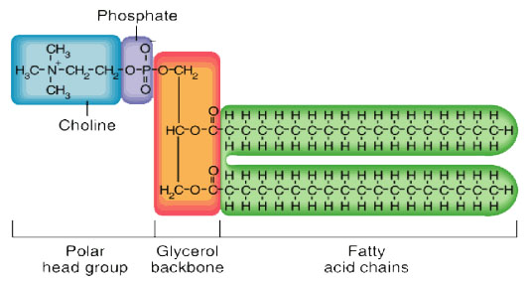
Lipidet e përbëra
Grupi fosfat
Kolina
Koka e
polarizuar
Shtylla e
glicerinës
Zingjirët e acidit
yndyrorë

Slide 20
Proteinat
Kanë peshë të madhe molekulare
Përbëhen nga N, C, H, O, e shpesh herë edhe S, P, etj
Kanë rol:
  Strukturorë (në ndërtimin e mëmbranës dhe organeleve qelizore
  Funksional (si enzime, hormone, antitrupa, helme për mbrojtje dhe sulm, etj)

Slide 21
Proteinat
Krijohen me bashkimin e një numri të madhë të aminoacideve (20 lloje)
Secili aminoacid ka grupin amin (-NH₂) dhe grupin karboksil (-COOH)
Grupi amin i një aminoacidi lidhet me grupin karboksil të aminoacidit tjetër duke formuar lidhjen peptide (-CO-NH-) dhe lirohet 1molekulë H₂O
Çdo ind ka proteinat e veta, psh: në muskuj – miozina, në gjak – hemoglobina, në kërcë – elastina

Slide 22
Proteinat
Ndahen në:
  Proteina të thjeshta (ndërtohen vetëm nga aminoacidet)
  Proteina të përbëra ( përveç aminoacideve përmbajnë edhe grupin prostetik (joproteinik) Psh: Fosfoproteidet, Lipoproteidet, Kromoproteidet, etj

Slide 23
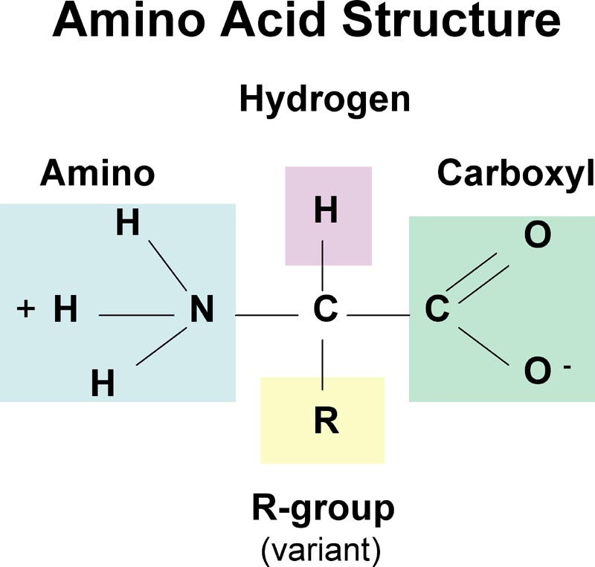
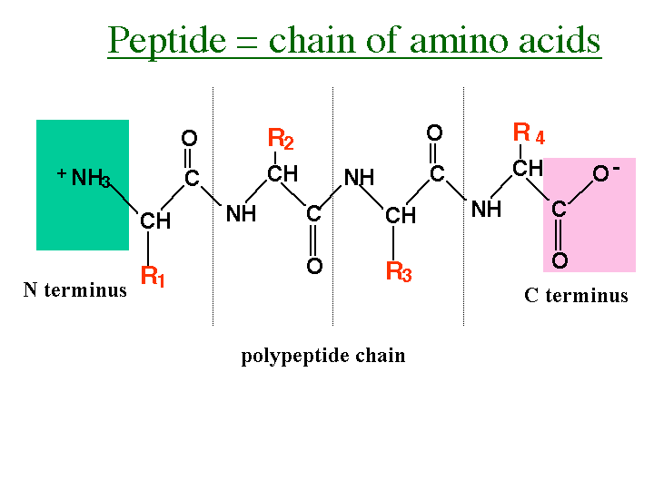
Aminoacidi dhe lidhja peptide
Struktura e aminoacidit
Lidhja peptidike e aminoacideve
Hidrogjeni
Grupi Amin
Grupi karbiksil
- H
Skaji N
Skaji C
Lidhjet polipeptide
R – Radikal i lirë

Slide 24
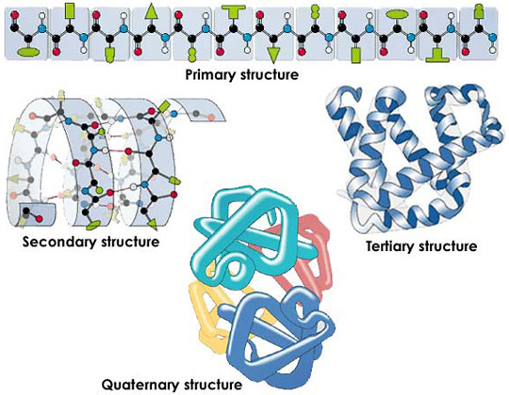
Struktura e proteinës
Struktura primare
Struktura sekondare
Struktura terciare
Struktura kuaternare

Slide 25
Skema
Substancat kimike të qelizës
Joorganike
Organike
Uji
Elementet kimike
Korbohidratet
Yndyrnat
Proteinat
I lirë
Monosaharidet
Të thjeshta
Të thjeshta
Makroelementet
I lidhur
Të përbëra
O₂, C, H,
Ca, N, K, Si, P, Mg, S, Cl,
Na, Al, Fe, etj
Triozat
Tetrozat
Pentozat
Heksozat
Të përbëra
Lipoproteinat
Fosfolipidet
Karotenoidet
Steroidet
Fosfoproteidet
Lipoproteidet
Kromoproteidet
Mikroelementet
Disaharidet
Mn, B, Cu, Zn, F, Ba, Ni,
Li, J, Co, Cr, Etj
Maltoza
Saharoza
Laktoza
Ultramikroelementet
Polisaharidet
Hg, Ra, Au, Etj
Amidoni
Glukogjeni
Celuloza
Kitini

Slide 26
TESTI
PËRBËRJA KIMIKE E QELIZËS

Slide 27
1). Klasifikimi i elementeve që hyn në përbërjen qelizore bëhet sipas:
Sasisë së atomeve të tyre
Rëndësisë së tyre për qelizën dhe organizmin
Mënyrës së transportit nëpër mëmbranën qelizore
Sasisë së elementeve

Slide 28
2). Rrethoni fjalinë e saktë
Uji është tretës univerzal i shumë materjeve organike dhe inorganike
Metabolikisht qelizat më aktive përmbajnë sasi më të vogla të ujit
Sasia e ujit nëpër qeliza gjat mplakjes nuk ndryshon
Të gjitha qelizat dhe indet e një organizmi përmbajnë sasira të njëjta uji

Slide 29
3). Uji në qeliza dhe organizëm ka rolin:
Tretës
Transportues
Rregullues të temperaturës
Mjedis ku realizohen preceset
metabolike
a) 1,2,3
b) 1,2,4
c) 2,3,4
d) 1,2,3,4

Slide 30
4) Cili nga sheqernat e thjeshtë është pentozë:
Glukoza
Fruktoza
Galaktoza
Riboza

Slide 31
5) Cilat nga sheqernat e paraqitura janë disaharide:
Celuloza a) 1,2,3
Laktoza b) 2,3,4
Maltoza c) 1,3,4
Saharoza d) 1,2,3,4

Slide 32
6) Sheqeri në gjendje rezervë të bimët është:
Glukogjeni
Kitina
Amidoni
Celuloza

Slide 33
7) Lipidet janë komponime organike dhe komponentet e tyre më të rëndësishme janë:
Alkoolet dhe aminoacidet
Alkoolet dhe acidet nukleike
Alkoolet dhe bazat azotike
Alkoolet dhe acidet yndyrore

Slide 34
8) Me cilën lidhje kimike aminoacidet lidhen për të krijuar polimere (proteina):
Fosfodiesterike
Peptidike
Glikozide
Hidrogjenore

Slide 35
9) Proteinat e përbëra:
Përbëhen nga shumë lidhje peptidike
Përbëhen nga lidhja e proteinave të thjeshta me joproteina tjera
Janë albuminat
Janë globulinat

Slide 36
10) Cilat nga molekulat e shenuara janë proteina:
Enzimet a) 1,2,3
Hormonet b) 1,3,4
Antitrupthat c) 1.2.4
Toksinet d) 1,2,3,4

Slide 37
11) Në përbërjen e glukolipideve hyjnë:
Yndyrnat dhe sheqernat
Proteinat dhe sheqernat
Yndyrnat dhe proteinat
Polisahridet

